Slide 1
Geografia (LE006)
Corso di Studio
LE01 - DISCIPLINE STORICHE E FILOSOFICHE
Ppt 5
a.a. 2021-2022

Slide 2
Concetti fondamentali della geografia
Luogo
Spazio
Diffusione spaziale
Interazione spaziale
Territorio
Scala

Slide 3
Interazione spaziale ovvero della globalizzazione
Definizione: relazione fra due o più soggetti nel corso della quale essi si scambiano idee, merci, servizi e modificano le loro azioni in relazione alle idee e ai comportamenti reciproci
Globalizzazione si ha quando certi fenomeni naturali (es. riscaldamento globale) o umani coprono l’intero spazio terrestre (al momento conosciuto) permettendo ai relativi luoghi di interagire fra loro.
Oggi: il primato che le relazioni di mercato a scala mondiale hanno su tutte le altre attività ed espressioni sociali e culturali

Slide 4
Interazione spaziale ovvero della globalizzazione
L’interazione spaziale è influenzata da tre fattori
Complementarietà. Quando un luogo o una regione trovano altrove una risposta alla propria esigenza di bene e/o servizi creando una interazione spaziale che si sviluppa su distanze più o meno lunghe. Dipende dalla disponibilità di risorse naturali e/o di condizione economiche, sociali e culturali specifiche
Trasferibilità è inversamente proporzionale all’energia/costo necessari per lo spostamento di un bene (attrito della distanza)
Opportunità alternativa: esistenza di un luogo che, a parità di costi di trasferimento, offre un bene richiesto a condizioni più vantaggiose (accessibilità)
L’interazione spaziale tende a ridursi con le distanze

Slide 5
Interazione spaziale ovvero della globalizzazione
Le innovazioni tecnologiche fanno sembrare più vicini i luoghi in termini di spazio e di tempo
Compressione spazio-temporale (David Harvey) come mutamento dello senso comune dello spazio- tempo
Le distanze relative (non quelle fisiche) sono misurate in termini di tempo/costo/altro, non sulla base della lontananza metrica
La globalizzazione non interviene sulle distanze assolute, ma sulla loro percezione. Modifica l’accessibilità dei luoghi, ne incrementa l’interazione e in prativa riduce l’attrito della distanza

Slide 6
territorio
Definizione: Spazio delle interazioni fra soggetti (individui e collettività) correlato con l’insieme delle interazioni fra gli stessi soggetti e l’ambiente esterno. Tali interazioni si concretizzano nello spazio geografico umanizzato (o antropizzato) e nella varietà dei suoi paesaggi
Interazioni
Individui
Ambiente
Spazio geografico antropizzato
paesaggio
→ Spazio delle interazioni fra gli esseri viventi

Slide 7
territorio
    è l’ambito delle relazioni verso l’interno e verso l’esterno
    Territorium etimologicamente deriva da
      Terreor - Terrere (terrorizzare, spaventare)→tutela dall’altro
      Tero - Terere (arare, tritare le zolle) → luogo di produzione
Il territorio si gestisce per disporre delle risorse necessarie

Slide 8
territorio
Territorio come spazio del controllo ma anche della cooperazione, dello scambio, dell’incontro
→ base delle relazioni sociali
→ fonte della soddisfazione dei bisogni materiali e spirituali
Per la geografia (umana) gli aspetti materiali e spirituali delle relazioni fra persone sono sempre uniti
Non ci sono territori senza attori, né attori senza territori

Slide 9
territorio
Per la geografia umana gli esseri viventi privilegiati nell’analisi sono gli esseri umani, sia singoli e collettivi
      Relazioni fra loro
      Relazioni fra soggetti e ambiente esterno
      Fra loro → inclusione / esclusione
      Con ambiente → produzione
      è una scienza sociale

Slide 10
territorio
    Lo spazio relazionale della geografia umana è fatto di relazioni intersoggettive territorializzate.
    Anche le relazioni che sembrano sociali /culturali /economiche hanno sempre base territoriale
    Tutti i fenomeni sono legati da rapporti di territorialità che i soggetti (singoli o collettivi) intrattengono con le condizioni materiali e immateriali proprie dei loro ambienti di vita

Slide 11
scala
Definizione: la scala è lo strumento che consente di rappresentare (e quindi discutere) la Terra o una sua parte.
Il problema è quello di raccontare un mondo che è
  Enorme
  Tridimensionale
  Contiene di tutto

Slide 12
scala
Può essere cartografica e geografica
Cartografica: rapporto fra le distanze sulla carta (sullo schermo) e quelle reali sulla superficie terrestre
Geografica: scala di osservazione, ovvero livello di analisi utilizzata in un determinato studio
  Può essere anche variabile, ma sempre rapportabile alla scala della terra (per avere una visione globale)

Slide 13
Strumenti della geografia
Sono strumenti quelle modalità di gestione / di miglioramento delle metodologie e delle procedure di lavoro (le tecniche sono prodotto della conoscenza)
Per i geografia, gli strumenti sono storicamente le descrizioni dello spazio, ovvero i racconti e le carte
Con lo sviluppo della tecnologia (computer) anche
Gps
Immagini satellitari
GIS
Mappe interattive

Slide 14
carte
Ridotte
Simboliche
Approssimate
Hanno una scala e una legenda
Usano proiezioni cartografiche per ridurre la distorsione
Equidistanti: mantengono le proporzioni fra distanze
Equivalenti: mantengono proporzione fra aree
Isogone: mantengono la perpendicolarità del reticolo meridiani/paralleli

Slide 15
Proiezioni geografiche
Definizione: sistemi elaborati su base geometrica o matematica per riportare sul piano il reticolato geografico
Reticolato geografico come base geometrica per la costruzione di una Carta
Meridiani e paralleli come assi ortogonali su cui sviluppare la raffigurazione degli elementi della superficie terrestre
Le proiezioni possono essere
Pure
modificate
convenzionali.
Ma devono mantenere l'equidistanza, l'equivalenza, l'isogonia

Slide 16
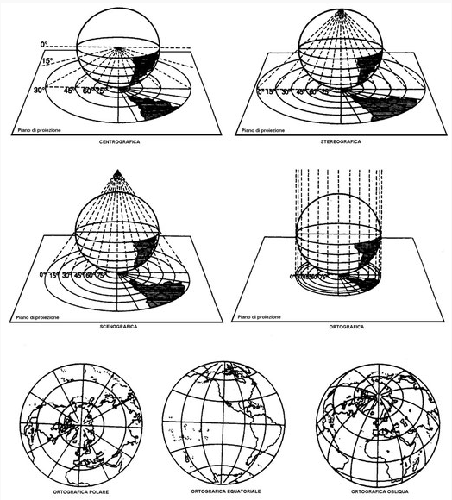
Proiezioni geografiche

